Slide 1
Sakarya İl Sağlık Müdürlüğü Sakarya Ağız ve Diş Sağlığı Hastanesi
Diş Hekimi Metin ÇOBAN
Başhekim

Slide 2
Personel Dağılımı – Kasım 2020
2
Bilgi İşlem
Personeli
5
Hemşire
15
Diğer Sağlık
Personeli
72
Diş Hekimi
7
Uzman Diş Hekimi
12
Diş Klinik Yardımcısı
15
Diş
Teknisyeni
5
Röntgen
Teknisyeni
86
Diğer Personeli
Toplam Personel Sayısı: 219

Slide 3
Elektronik Sağlık Kaydı Bilgileri

Slide 4
OCAK
2020
Himss Stage 6 Validasyonu
Ekim 2019
HIMSS Stage 7 Validasyonu
Eylül
2019
HIMSS Stage 6 için anket doldurulup başvuru yapıldı.
Haziran 2019
Diş hekimi ve hekim dışı personellerin çalışmaları sonucu Klinik Karar Destek süreçleri başlatılmıştır
Bakanlık HIMSS
bilgilendirme toplantısı sonrası Hastane personeline konu hakkında bilgilendirilme yapılmış ve çalışmalar başlatılmıştır.
Mayıs
2019
Nisan 2019
Yönetimin kararıyla HIMSS çalışmalarında görevlendirilecek Başhekim Yardımcısı, BYS firma sorumlusunun bulunduğu çalışma grubu oluşturulmuştur.

Slide 5
Günümüzde Diş Hekimliğinde Yapay Zeka Kullanımı
Tıbbi verilerin hizmet sunumunda etkin olarak değerlendirilerek tedavi planı oluşturulmasına yönelik olmaktadır.
Klinik karar destek sistemleriyle hekimin teşhis ve tedavisinde desteklenmesi, hasta memnuniyetinin arttırılması ve maliyetlerin azaltılmasına katkı sağlama asıl amaç olmuştur.

Slide 6
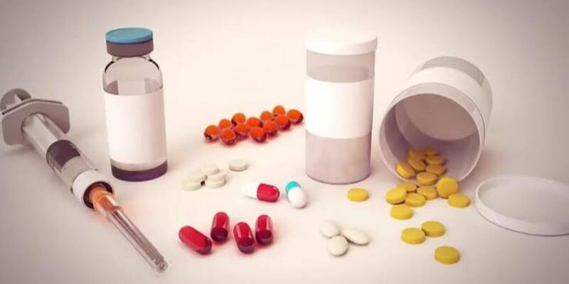
Seviye 6 ; sağlık çalışanının işini kolaylaştıran, hata yapmaktan alıkoyan; bu sebeple de hastanın en doğru tedaviyi almasına olanak sağlayan;

Slide 7
Dolayısıyla da hem sağlık çalışanını hem de sağlık hizmeti alan kişilerin güvenliğini arttıran, veri havuzunun olgunlaşmasını kolaylaştıran bir sistem olarak özetlenebilir

Slide 9
Seviye 7; Seviye 6 da elde edilen veriler toparlandıktan sonra bir işleyişin seyrini farklı açılardan izleyip müdahale edebilme yeteneğini kurumun kazanması olarak da tanımlayabiliriz.

Slide 10
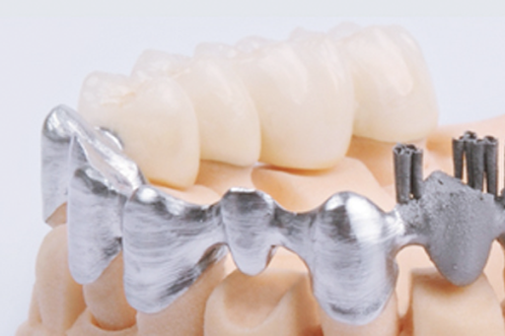
Seviye 7 Vaka Örneği Sabit Protez Uygulamalarının İyileştirilmesi
2017 yılı sabit protez işlem sayısı 29106.
Klinik kalite göstergelerinden yenilenen protez oranının %15,5 olduğu tespit edildi.

Slide 11
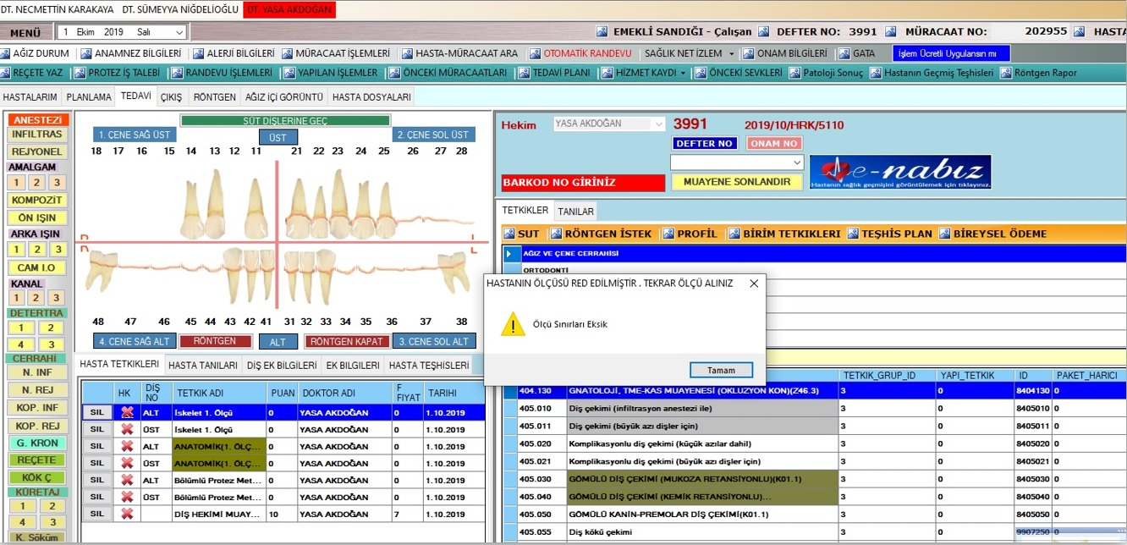
HBYS üzerinden hastaya ilgili işlem girildiğinde hekimler
tarafından RPT sebeplerinin kaydedilmesi sağlandı
HBYS üzerinden hastaya ilgili işlem girildiğinde hekimler tarafından RPT sebeplerinin kaydedilmesi sağlandı

Slide 12
Sabit Protez Sayısını Arttırma ve RPT Sayılarını
Azaltmada İzlenen Adımlar ve Hedefler
Klinik kalite göstergeleri ve yönetici takip ekranı verileri analiz edilerek protez laboratuvar değişikliğine karar verilerek şartname ve ihale hazırlığı yapıldı
Protez değerlendirme komisyonunca alternatif teknik araştırma ve incelemeleri yapıldı
Hekim görüş ve önerileri için toplantılar düzenlendi

Slide 13
Sabit Protez Sayısını Arttırma ve RPT Nedenleri
İlgili göstergenin yüksek olmasının nedenlerini klinik bazlı tespiti için HBYS üzerinden
veriler toplandı ve mevcut durumda en yüksek sayıdaki RPT nedenleri kole uyumsuzluğu,
balans ve metal altyapı seramik uyumsuzlukları olduğu tespit edildi.
RPT Nedeni | Toplam
Kole Uyumsuzlukları | 399
Balans | 191
Metal Alt Yapı-Seramik Uyumsuzlukları | 106
Metal veya Döküm Kaynaklı Sorunlar | 77
2 Yılı Geçmiş Kron İşler | 38
Laboratuvarda Kaybolan İşler | 35
Oklüzyon Uyumsuzlukları | 33
Estetik Uyumsuzluk | 31
Kron Kırılması | 31
Plan Değişikliği | 21
Hasta Kaynaklı Nedenler | 13
Ölçü veya Alçı Model Deformasyonu | 13
Faset Atması | 7
Renk Uyumsuzlukları | 7
Hastanede Kaybolan İşler | 3

Slide 14
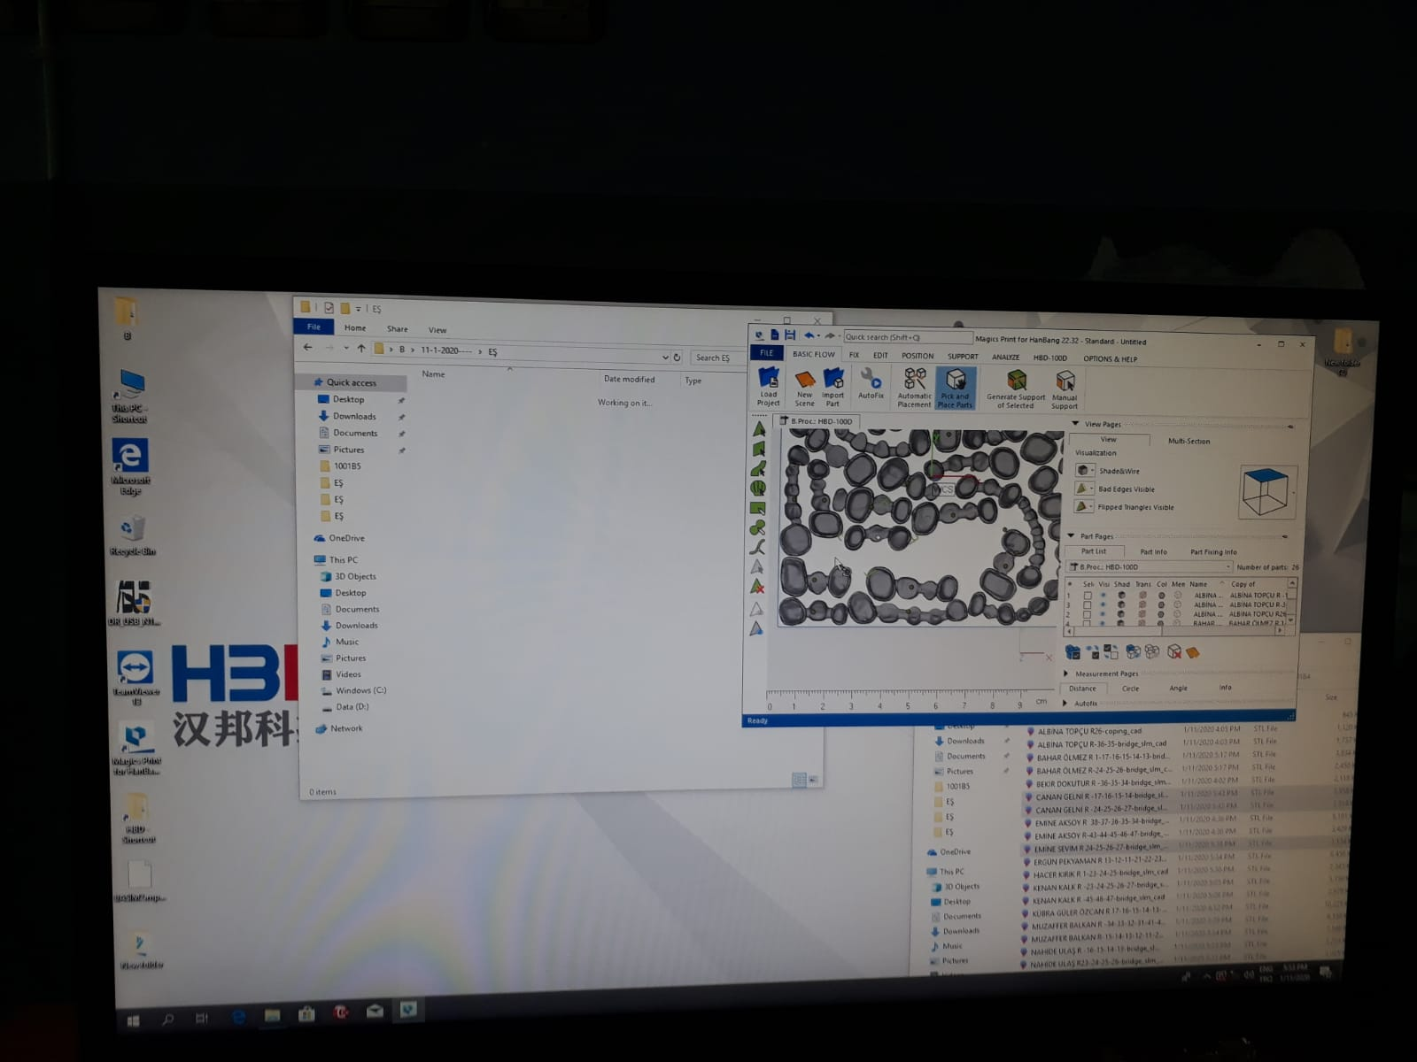
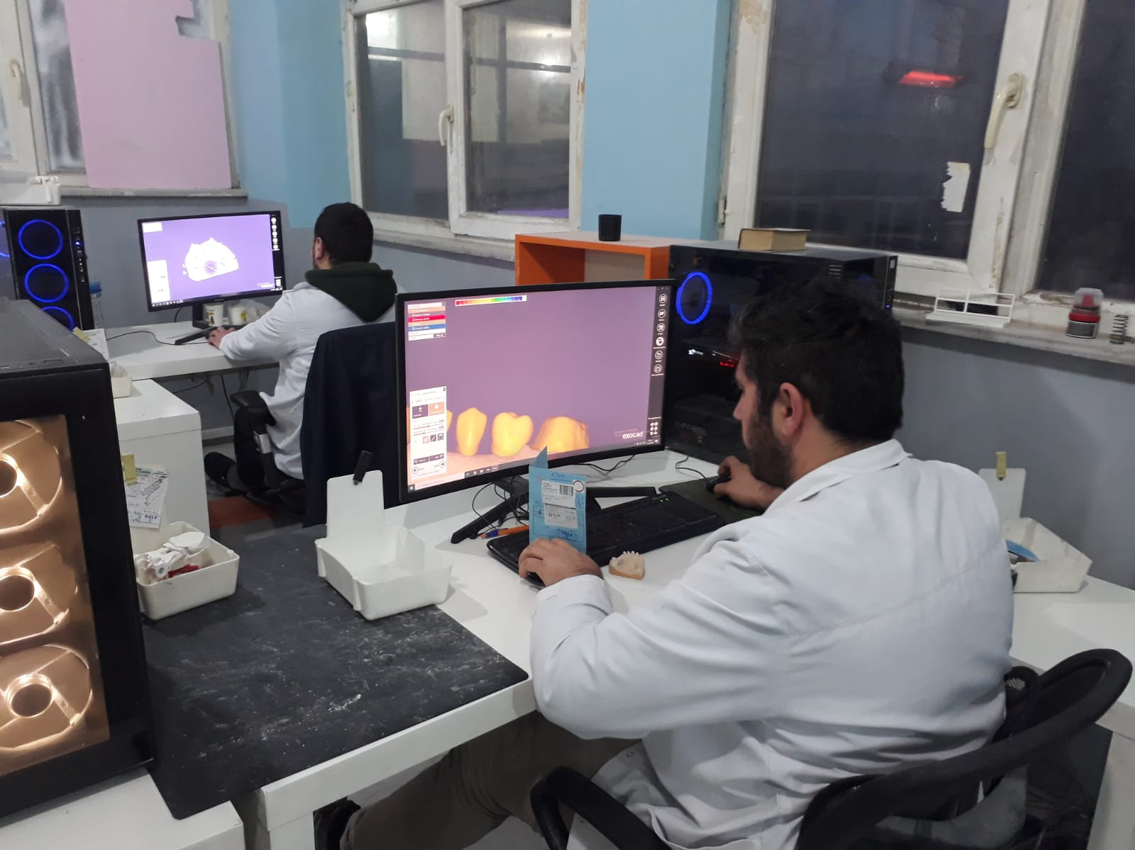
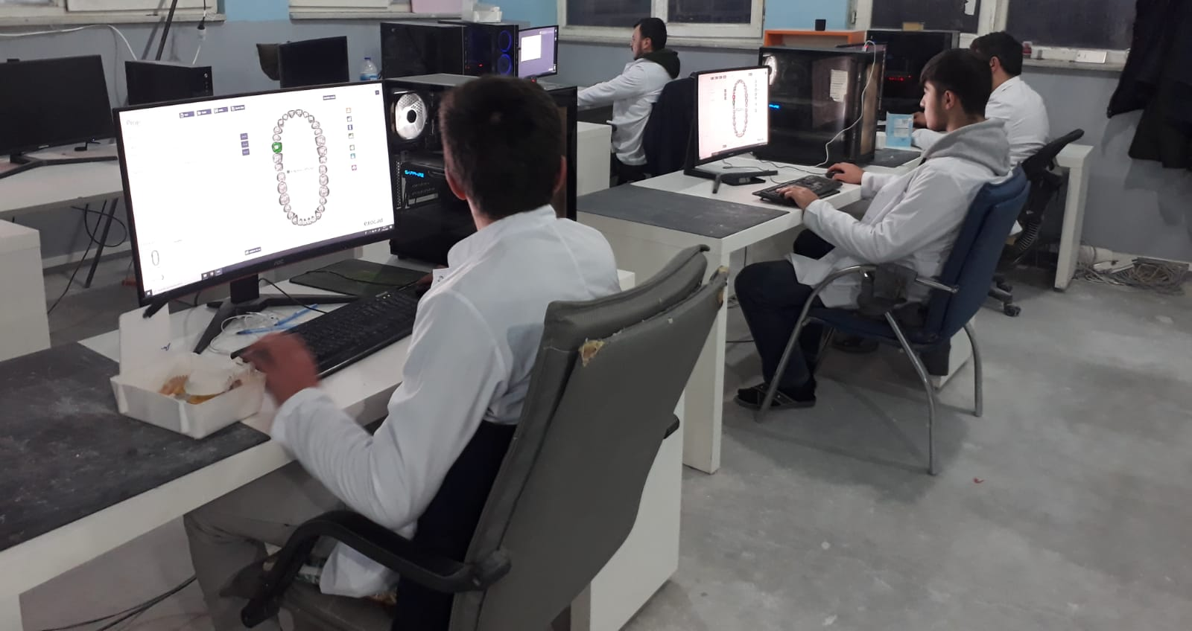
Hızlı prototip üretimini en doğru düzeyde üretebilen
Bilgisayar destekli tasarım ve üretim sistemine geçiş
Bilgisayar destekli tasarım ve üretim tekniklerinden biri olan lazer sinterleme ile metal alt yapımı üretimi sistemine geçilerek bilgisayar ortamına aktarılan modellerin tasarımı digital ortamda yapılıp elde edilen veri doğrultusunda istenilen ürünlerin kısa sürede ve az hatayla ortaya çıkması sağlanmıştır. Böylece iş/zaman oranı yükselmiş süreçler kolaylaşmış işlem kalitesi artmıştır

Slide 15
Sistem değişikliği sonrası HBYS üzerinden alınan veriler ışığında
yeni sistemin başarı ve etkinlik analizi yapıldı
Sistem değişikliği sonrası HBYS üzerinden alınan veriler ışığında yeni sistemin başarı ve etkinlik analizi yapıldı
Sistem değişikliği sonrası HBYS üzerinden alınan verilere göre kole uyumsuzluğu ve metal altyapı seramik uyumsuzluğunun önüne geçilmiş oldu. Bu da işlem sayısında artış ve RPT sayısında azalışı sağlayarak hasta memnuniyetini, hizmet kalitesini ve sabit protez uygulamalarından elde edilen kurum gelirini %50 arttırmıştır.

Slide 16
Sabit protez sayımız 2017 yılında 29106 iken, 2018 yılında 47843, 2019 yılında
ise 58478’ e ulaşmıştır. Artan işlem sayıları da dikkate alındığında sistem üzerinden toplanan RPT nedenlerine göre yapılan analiz daha etkili sonuçların ortaya çıkmasını sağlamıştır.

Slide 17
İmplant

Slide 19
Koruyucu Hekimlik ve Restoratif Tedavi İşlemleri
Hastanemiz yılda ortalama 21.402 çocuk (0-14 yaş grubu) hastaya tedavi hizmeti vermektedir.

Slide 20
Dünya Sağlık Örgütünün tespitlerine göre diş çürüğü ve diş eti hastalıkları yaygınlıkları ve tekrarlanan sıklıkları nedeniyle dünyada insanların karşılaştığı en önemli sağlık sorunlarının başında gelmektedir.
Ağız ve diş sağlığı sorunlarının ülkemizde yaygınlığı ağız ve diş sağlığı parametrelerini gösteren en önemli indeks olan DMTF (Çürük diş + dolgulu çürük diş + dolgulu diş + çürük nedeniyle eksik diş) değerinin %5,7 civarında olması nedeniyle oldukça yüksek bir orandadır. Türk Diş Hekimleri Birliği 20 Mart 2015 Dünya Oral Sağlık Günü 1. Ağız Diş Sağlığı Parlamentosu Parlamento Bildirisi’ nde 12 yaş grubu çocuklardaki bu değer gerek WHO gerekse FDI ın 2020’ li yıllarda hedef gösterdiği bir ve birin altında olan değerlerden oldukça uzakta olduğu bildirilmiştir. 2016 yılı TÜİK verilerine göre ağız diş sağlığı sorunları ile hekime başvurma oranı 0-6 yaş grubu hastalarda %7,3, 7-14 yaş grubu hastalarda ise %23,4’ tür.

Slide 21
Hastaların ihtiyaçları/talepleri, hekimlerin önerileri ,yönetici takip ekranları ve kalite gösterge verileri değerlendirildiğinde 0-14 yaş grubuna uygulanan yer tutucu, fissur-sealent, dolgu, kanal, flor oranlarının başvuran hasta sayısına ve kurumdaki hizmet kapasitesine göre geliştirilebilir olduğu kanaatine varılmıştır.

Slide 22
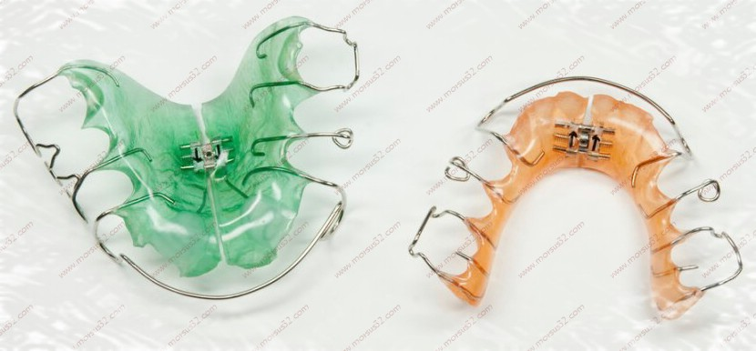
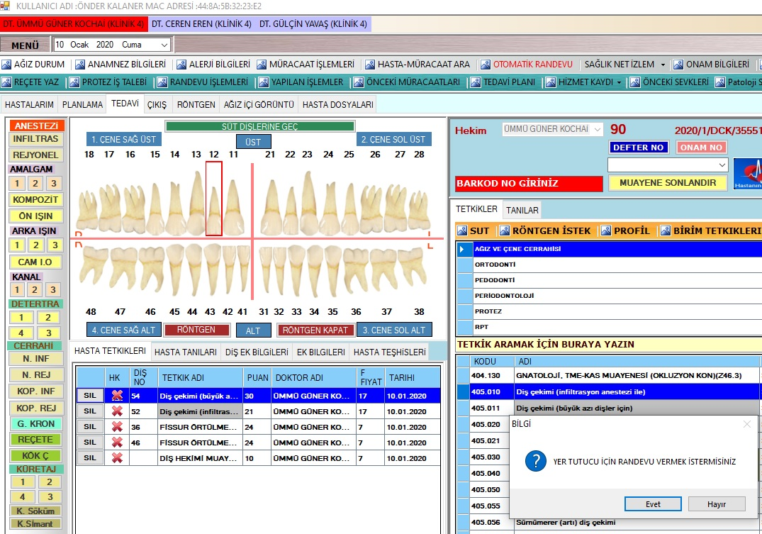
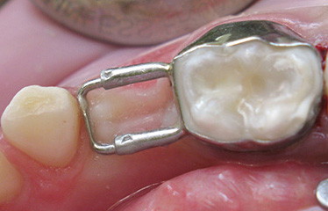
0-14 yaş grubu hastaya çekim işlemi girildiğinde hekime
yer tutucu randevusu oluşturmak ister misiniz uyarısı sunulur

Slide 23
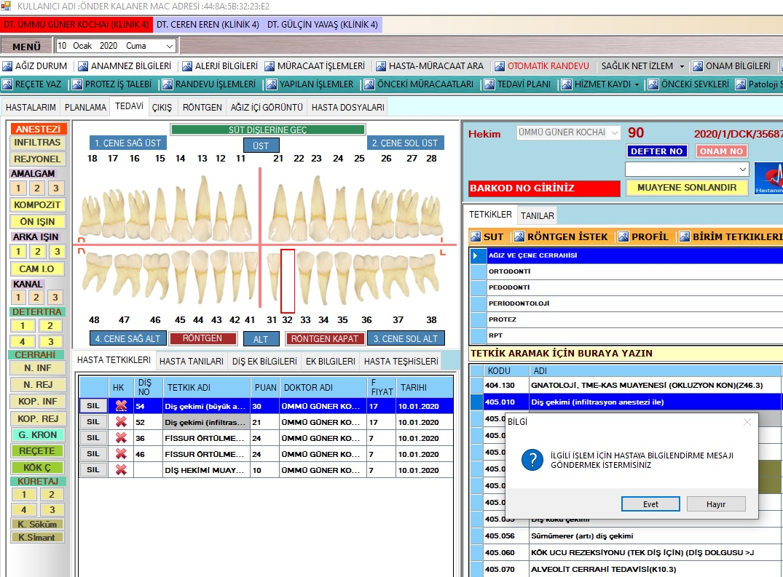
0-14 yaş grubu hasta hekim tarafından devam eden randevu için takibe al seçeneği işaretlendiğinde 6 ay sonrasında hastaya SMS gider ve randevu oluşturabilmesi için bilgilendirme yapılır.

Slide 24
Hastaya çekim işlemi girileceğinde eğer o hastaya 6 ay içerisinde dolgu yapılmış ise hekime kanal tedavisi önerisi sunulur

Slide 25
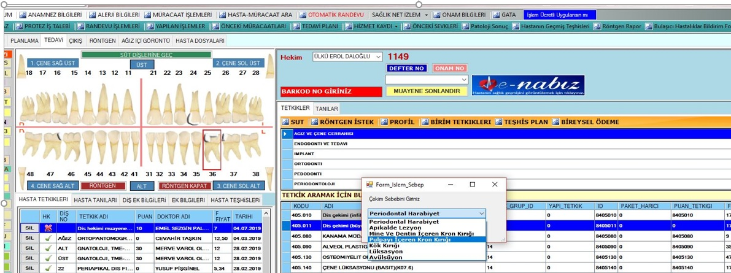
Hastalarımızla ilgili tedavi istatistikleri oluşturmak amacıyla;
amacıyla 6 ay içerinde dolgusu veya kanal tedavisi yapılmış olan bir dişe çekim işlemi girildiğinde hekimden çekim sebebini seçmesi istenir

Slide 26
01.09.2017-31.08.2018 tarihleri ile 01.09.2018-31.08.2019 tarihleri arasında 0/14 yaş grubu hastalara uygulanan tedaviler incelenmiş ve karşılaştırma işlemleri yapılmıştır. Sadece ilgili yaş grubu hastalara 8 klinikte 8 diş hekimi tarafından, acil ve poliklinik hizmeti verilmeye başlandı.

Slide 27
Hasta sayısı %16 artmış olmasına rağmen sadece çocuk hastalara özellikli sunulan hizmet sayesinde randevu süreleri içerisinde birden fazla işlemin uygulanabilirliği sağlandığı için aynı hastanın yeniden başvuru oranı %36 dan %16 ya düşmüş, bu da çocukların MHRS üzerinden randevu alınabilirliğini %8 oranında arttırmıştır.

Slide 28
Polikliniklerde dolgu işlem sayısı %36, kanal işlem sayısı ise %52, fissur-sealent sayısı %59, yer tutucu sayısı %51 oranında artmış ve beklenen hedef değerlerin üzerine çıkılmıştır. Hasta sayısı artışı ile aynı oranda artan diş çekimi sayısı da konservatif tedavilerin daha fazla uygulandığını göstermektedir.
2018-2019 | Sakarya |  | Türkiye
 | 2018 | 2019
Fissur-sealent uygulama oranı | % 9,33 | % 19,28 | % 15
Dolgu işlem oranı | % 38,6 | % 50,5 | % 45
Yer Tutucu işlem oranı | % 2,66 | % 4.96 | % 8
Kanal tedavi işlem oranı | % 7,19 | % 12,6 | % 15

Slide 29
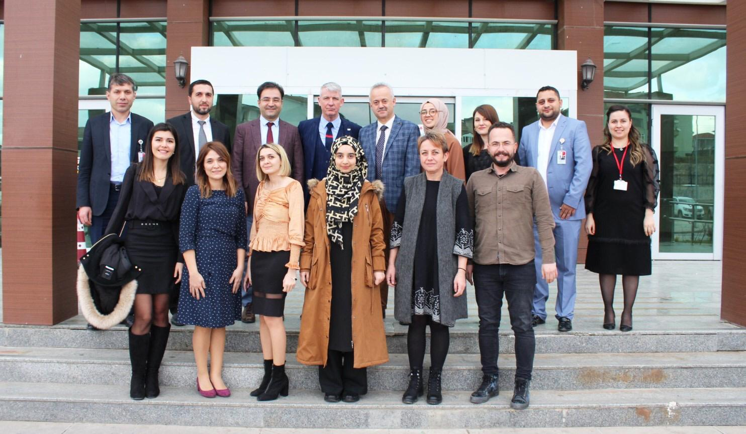
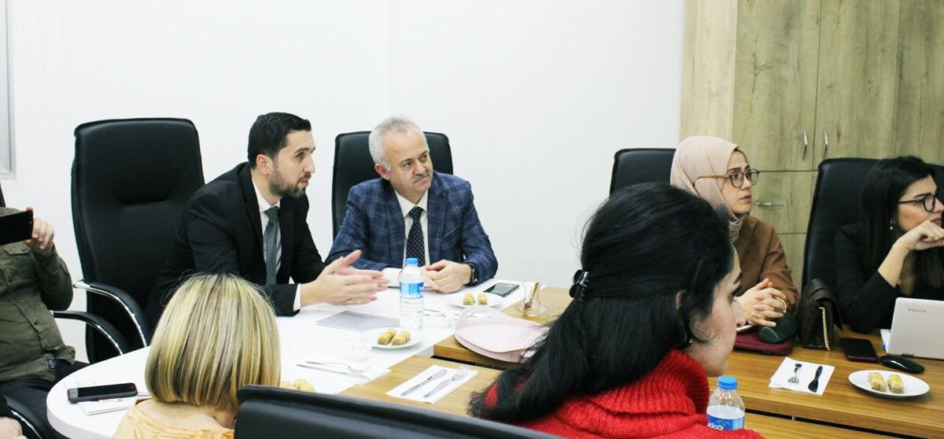
TEŞEKKÜRLER
O EMRAM SEVİYE 7 VALİDASYONU
Metin ÇOBAN
Başhekim
Sakarya Ağız ve Diş Sağlığı Hastanesi

